Slide 1
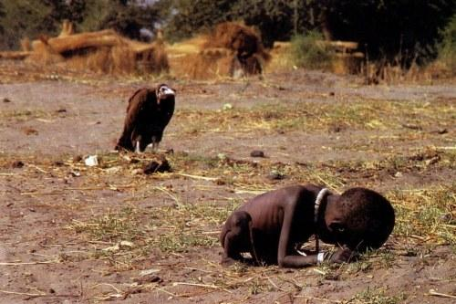
THỬ TÀI CHUYÊN GIA – ĐẶT TÊN CHO ẢNH
Kền kền chờ đợi
Vấn đề nào diễn ra? Nguyên nhân, hậu quả?
Vulture Stalking a Child (Kền kền chờ đợi) ghi lại hình ảnh một đứa bé kiệt sức vì đói khát ở làng Ayod, trong khi cha mẹ đang bận rộn chờ tiếp tế thực phẩm từ máy bay của Liên Hợp Quốc (3/1993, tác giả Kevin Carter, Nam Sudan)

Slide 2


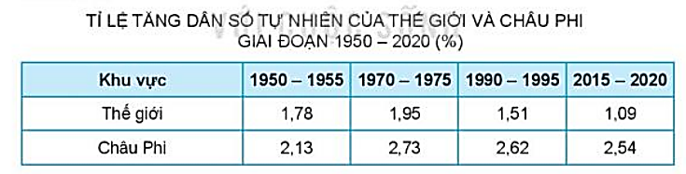
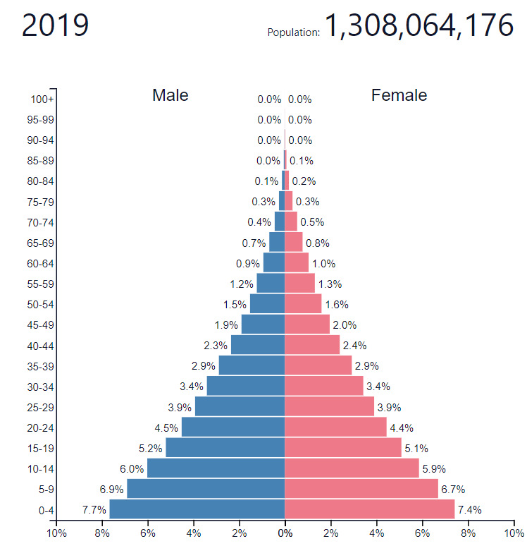
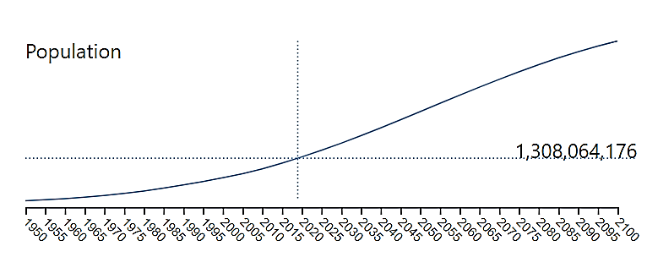
CHUYÊN GIA CHÂU PHI CHIA SẺ

Slide 3






1. vấn đề dân cư, xã hội
a/ Gia tăng dân số tự nhiên
Dân trí thấp, chiến tranh, đói nghèo
Nghèo đói; Dịch bệnh; Xung đột
Tỉ lệ tăng dân số cao nhất TG
Kinh tế chậm phát triển
Dân đông 1.3 tỉ, 17% TG
Giảm sinh; nâng cao dân trí; phát triển kinh tế

Slide 4
AI NHANH HƠN
Nếu dân số năm 2022 ở châu Phi là 1,4 tỉ người
Mức tăng dân số tự nhiên là 2%
Vậy năm 2023, dân số châu Phi là bao nhiêu?
(1.4 tỉ X 2)
1.4 tỉ
1 428 000 000
100
tăng 28 triệu người

Slide 5
1. vấn đề dân cư, xã hội
b. Nạn đói
Thiên tai, chiến tranh, DS tăng
Xung đột, khủng hoảng
Nạn đói diễn ra ở nhiều quốc gia, nhất là Đông Phi.
Kinh tế chậm phát triển
Hàng triệu người mỗi năm
Giảm sinh; phát triển NN; Cứu trợ

Slide 6
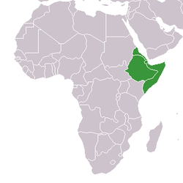
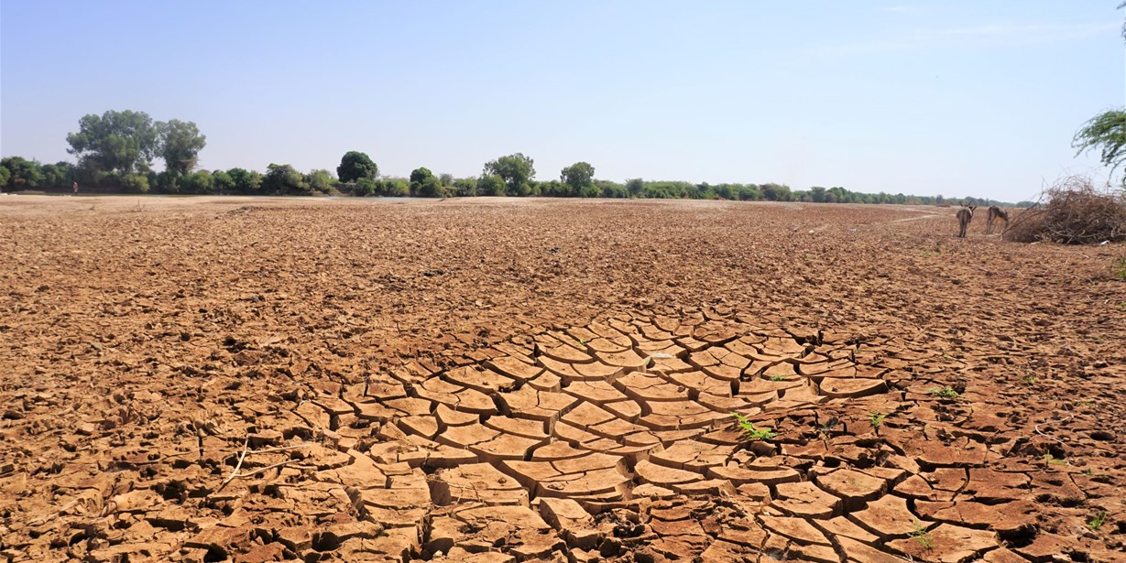
Em có biết?
Hàng triệu người ở các nước thuộc vùng Sừng châu Phi, gồm Kenya, Somalia và Ethiopia, đang đối mặt với nạn đói.
Nguyên nhân là do lượng mưa trong 4 mùa liên tiếp ở mức thấp, trong khi dự báo mùa mưa trong tháng 10 và 11 tới nhiều khả năng không thể thay đổi tình hình.
Kết luận trên nêu rõ đây là đợt hạn hán chưa từng xảy ra trong ít nhất 40 năm qua và mùa mưa từ tháng 3 đến tháng 5/2022 có thể là khô hạn nhất từ trước đến nay.
vùng Sừng châu Phi

Slide 7
1. vấn đề dân cư, xã hội
c. Xung đột quân sự
Mâu thuẫn tôn giáo, chính trị…
Đất nước bị tàn phá
XUNG ĐỘT, CHIẾN TRANH
Di cư, thiệt hại kinh tế…
Diễn ra nhiều nơi ở châu Phi
GIẢI PHÁP HÒA BÌNH

Slide 8
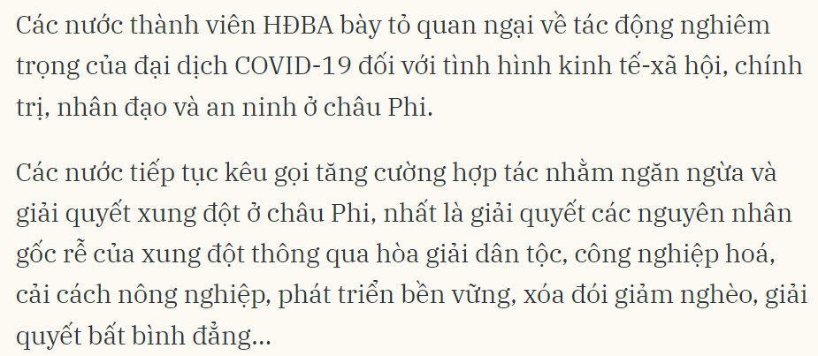
Trong nửa đầu năm 2017, các cuộc xung đột, bạo lực và thiên tai trên toàn châu Phi đã buộc khoảng 15.000 người phải rời bỏ nhà cửa mỗi ngày.
Em có biết?

Slide 9
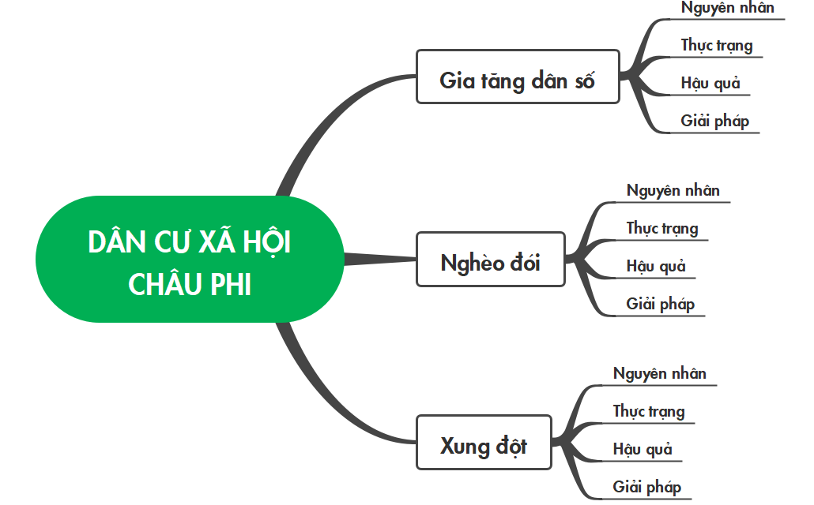

THỬ THÁCH
Hoàn thiện sơ đồ tư duy về chủ đề
DÂN CƯ XÃ HỘI CHÂU PHI
Thời gian: 5 phút
Đại diện ngẫu nhiên
Bốc thăm nội dung
Hoàn thiện, vẽ icon

Slide 10
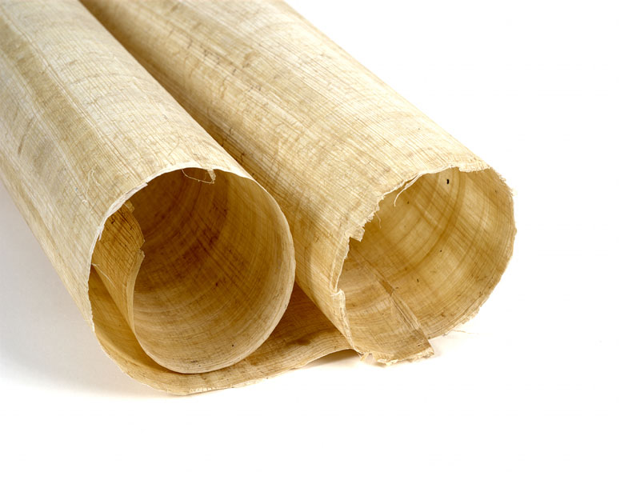
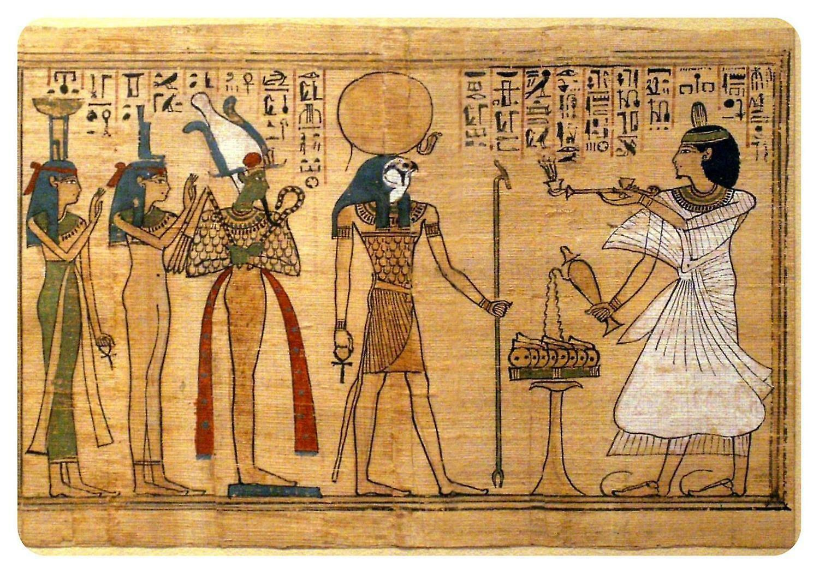
Đây là cái gì?
Giấy Papyrus

Slide 11
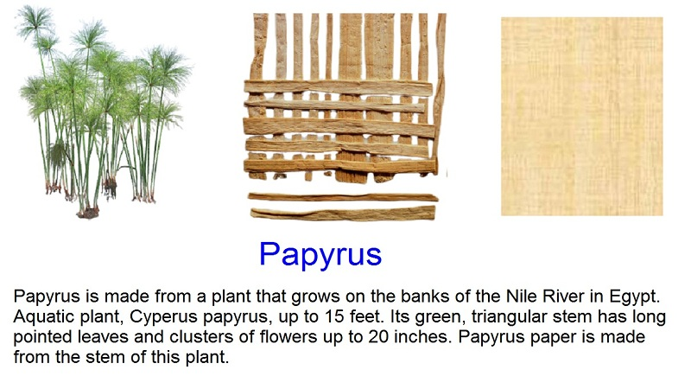

Slide 12

Châu Phi có nền văn hóa đặc sắc với di sản khá phong phú
Tiêu chí | 1 điểm | 2 điểm | 3 điểm
Nội dung ngắn gọn, chi tiết về đối tượng
Font chữ đẹp mắt, dễ đọc
Hình ảnh sinh động, độ phân giải từ 1000 trở lên
Thông tin ngắn gọn, sơ đồ hóa
Có các icon minh họa phù hợp
Độ dài không quá 10 slides
Thông tin tác giả, slide mở đầu và kết thúc đầy đủ
Bài PPt
Thời gian 1 tuần
< 10 slides
Bám sát tiêu chí
Thiết kế 1 bài trình chiếu giới thiệu 1 di sản lịch sử của châu Phi

Slide 13


